Slide 1
MATLAB小傳與外觀
張智星
jang@mirlab.org
http://mirlab.org/jang
清大資工系 多媒體檢索實驗室

Slide 2
1-1 MATLAB 小傳(1)
MATLAB名稱是由「矩陣實驗室」﹙MATrix LABoratory）所合成，是由MathWorks公司於1984年推出的數學軟體。
MATLAB為各種動態系統模擬、數位訊號處理、科學計算、科學目視等領域的標準程式語言。
MATLAB 的許多的核心計算技術原先是源自於 EISPACK及LINPACK，目前則是以最新的LAPACK為計算基礎。

Slide 3


1-1 MATLAB 小傳(2)
MATLAB早在 1978 年即已現身，當時是用 Fortran 撰寫的免費軟體，其作者是當時任教於新墨西哥大學的 Cleve Moler 教授。
The Origins of MATLAB
The authors of LINPACK:
Jack Dongarra, Cleve Moler, Pete Stewart, and Jim Bunch in 1978.
Cleve Moler

Slide 4


1-1 MATLAB 小傳(3)
Jack Little（又稱為 John Little）將 MATLAB 以C語言重寫，並於 1984 年成立 MathWorks公司，首次推出 MATLAB 商用版。
MathWorks在 Newsgroup 上進行對使用者的技術指導，在 WWW 興起之後，就提供各項技術支援與搜尋功能，並在內聯網（Intranet）方面，以 Web 與資料庫的整合來進行軟體 bug 的追蹤、修復與管理。
Jack Little

Slide 5
MATLAB簡介
MATLAB 早期以矩陣運算為主，第 4 版推出握把式圖形（Handle Graphics），第 5 版中允許使用者建立許多不同的資料型態，（如多維陣列、結構陣列、異質陣列等）。
MATLAB 是一個計算核心，圍繞著這個計算核心，有許多針對不同應用所開發的應用程式，稱為工具箱（Toolboxes） 。

Slide 6
Simulink 及 Stateflow
Simulink 專用於連續或離散時間的動態系統模擬。 Simulink 是一個模擬核心，圍繞著這個核心所開發的應用程式稱為方塊集（Blocksets）。
Stateflow 則用於模擬有限狀態機（Finite State Machines）或事件驅動系統（Event-driven Systems）。

Slide 7
MATLAB、Simulink 及 Stateflow
MATLAB、Simulink 及 Stateflow三者的關係：
由現有 Simulink 與 Stateflow 的 C 程式碼自動產生功能，以及定點運算方塊集（Fixed-point Blockset）與 C 程式碼至 VHDL 的自動轉換功能，可看出「高階的系統模擬」或「低階的晶片演算法設計」，都可用 MATLAB/Simulink/Stateflow 及相關的工具箱來達成。
Stateflow
Coder
Blocksets
Simulink
RTW
Toolboxes
MATLAB
Compiler

Slide 8
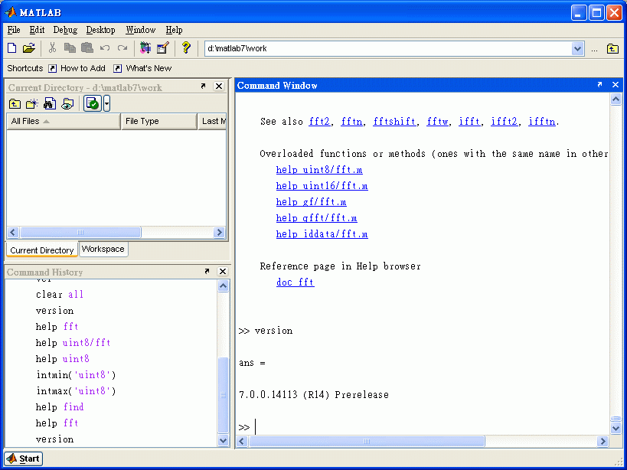
MATLAB 第七版的外觀
MATLAB 7.0 (R14) 發行於 2004 年六月，其啟動方法和第六版相同，外觀如下：

Slide 9
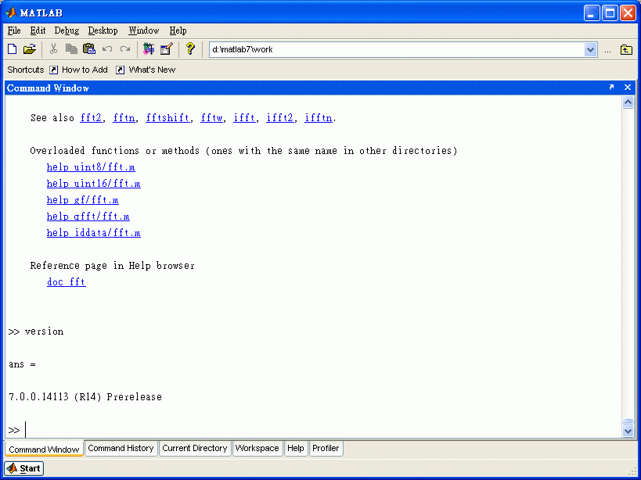
「活頁夾」型式的MATLAB桌面
點選Desktop/Desktop Layout/All Tabbed可將各個小視窗改為「活頁夾」的型式。
        （由左圖可以看出
        共有六個小視窗）
若要回到預設的桌面配置，可點選Desktop/Desktop Layout/Default

